Slide 1
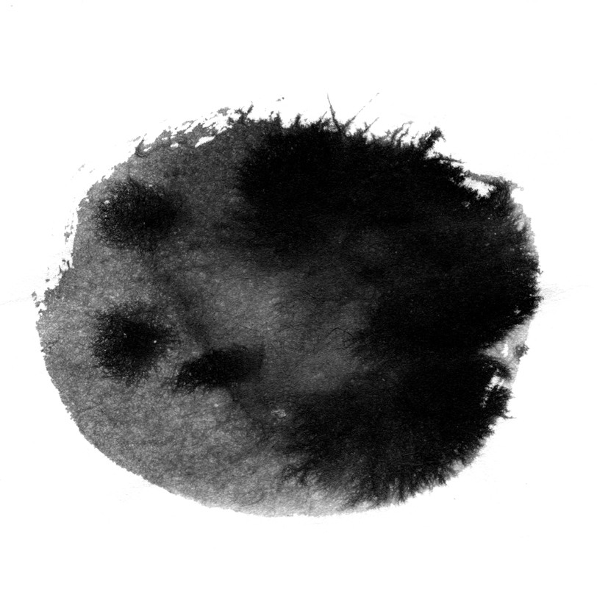
게임스토리텔링 기획 – 에피소드
세라비
201911188 최용성
201911174 박성준

Slide 2
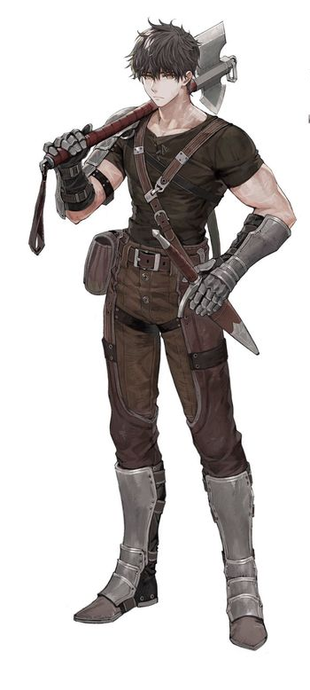

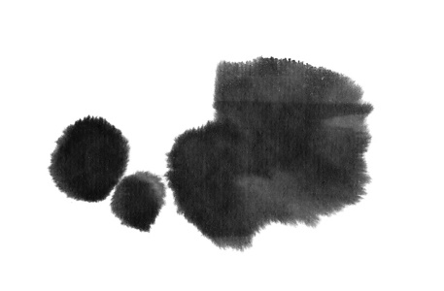
주인공
이름 | 아루 | 직업 | 모험가
성별 | 남자 | 나이 | 23
외형 | 183cm, 79kg, 검은 더벅머리, 근육형 몸매
동작 | 자신감이 넘치는 발걸음, 동작.
소리 | 20대 남성 목소리.
능력 | 권술을 다룸, 창조의 권능, 변환의 권능, 소멸의 권능을 다룰 수 있음.
속성 | 정의로움, 붙임성이 좋음, 친화력이 좋음, 이타적임, 자유로운 성향임.
배경 | 본래 신이였으나 기억을 잃고 중도의 어느 곳에 있는 동굴에 떨어졌음. 그러다 권포에게 발견되어 ㅇㄹㄴ라는 이름을 가지게 되고 길러짐. 어느날 촌장이 준 책에서 기억을 되찾을 단서를 발견하여 책의 글귀에 따라 기억을 되찾을 수 있는 다른 책들을 찾기 위해 다른 섬들로 여행을 떠나게 됨.
상황 | 기억을 찾기 위해 세계를 여행하는 중, 전쟁을 막기 위해 종전파 세력들과 협력하는 중임.
관계 | 권포에게 길러져 가족같은 관계임, 모든 주민과 친하게 지냄, 인티오 페레, 파쳄, 료무와 친한 사이임.
예시 이미지

Slide 3
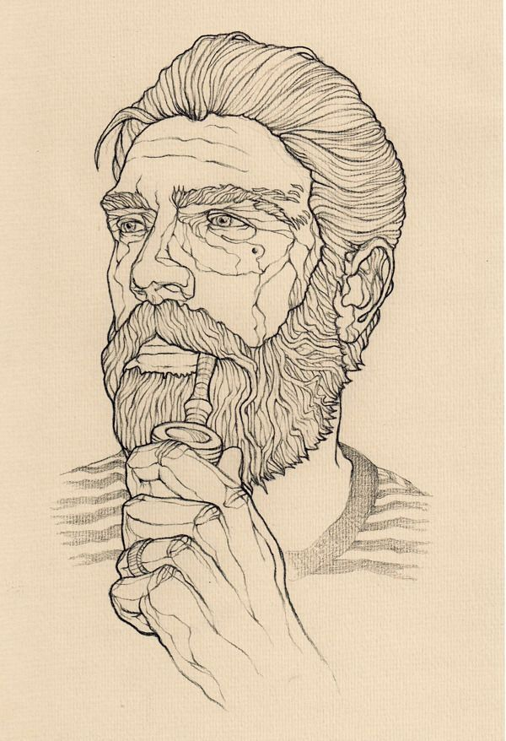
촌장
이름 | 파이안 | 직업 | 촌장
성별 | 남자 | 나이 | 47
외형 | 187cm, 85kg, 건장한 체격, 갈색과 흰색 삐죽삐죽 머리, 살짝 근육질, 갈색 태권도복 느낌의 복장 착용
동작 | 성큼성큼, 차분하며 단조로움
소리 | 중후한 저음, 예를 갖춘 말투, 붙임성 있는 말투
능력 | 임기응변, 모든 도구를 이용한 호신술에 능함, 지형지물 이용 능숙
속성 | 차분함, 예의를 중요시 여김, 성장하려는 사람을 좋아함, 고의적 폭력을 극도로 싫어함, 보수적
배경 | 소멸의 세력에서 자란 그는 이른 나이에 부모님과 같이 세력에서 떠나고자 탈출을 하다 도중 힘에 굴복 당함. 그렇게 파이안은 섬에서 탈출할 수 있었으나 부모님은 나오지 못함. 그는 이에 대해 힘을 무분별하게 쓰지 않고 자신을 지키는 데에만 쓰고자 중도에 도착하여 마을을 만들어 자신과 뜻과 맞는 사람들끼리 도모함
상황 | 중도에서 한 마을의 촌장으로서 생활 중, 이내 주인공과 대면
관계 | 소멸 세력을 싫어함, 주민들과 원활히 지냄
예시 이미지

Slide 4
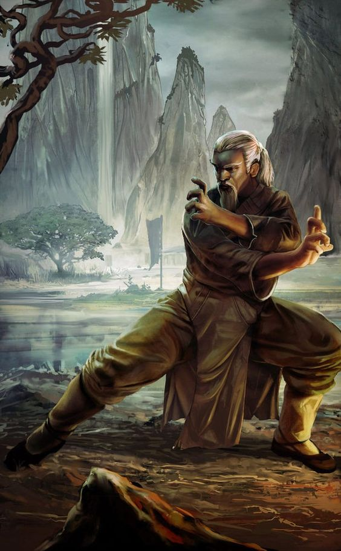
주민(멘토)
예시 이미지
이름 | 권포 | 직업 | 마을 농부
성별 | 남자 | 나이 | 63
외형 | 173cm, 흰머리, 60kg, 날렵함, 잔근육이 많음, 회색 도복을 입고있음, 지팡이를 들고 다님.
동작 | 지팡이로 지탱하여 걸어다님, 느긋함.
소리 | 중후한 노인 목소리.
능력 | 권술을 잘 다룸.
속성 | 정의로움, 보수적임, 노력하는 사람을 좋아함.
배경 | 어릴 적 기계도에서 사이보그가 되는것에 거부감을 느껴 탈출함.
상황 | 마을에서 농사를 하며 지내고 있음.
관계 | 가족은 없음.

Slide 5
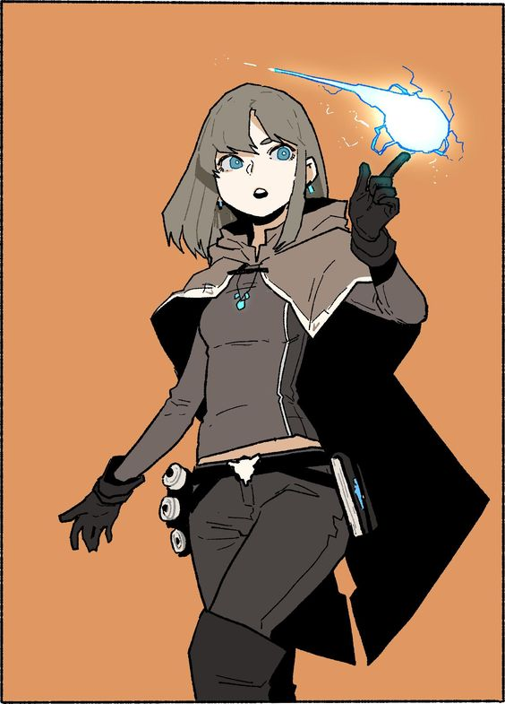
반전쟁파 마나술사 리더
예시 이미지
이름 | 인티오 페레 | 직업 | 귀족
성별 | 여자 | 나이 | 21
외형 | 166cm, 48kg, 갈색머리, 푸른 눈 갈색 가운을 두름.
동작 | 종종걸음, 동작이 많은 편임.
소리 | 높고 맑은 어린 여자 목소리.
능력 | 창조술에 매우 능함, 언변술이 높음.
속성 | 활발함, 동정심이 많음, 감수성이 높음, 말보다 행동이 먼저 나가는 경향이 있음.
배경 | 중립적인 부모님 아래에서 자라옴, 어릴 적 부터 천재라고 불려옴. 차별 받는 하층민을 보며 현재 계층 제도를 폐지하고자 마음을 먹고 세력을 만들어 나감.
상황 | 주인공과 함께 세력을 만들어 계층제도를 부수고자 전쟁파와 싸우러 감.
관계 | 가족과 친밀한 관계, 전쟁파와 사이가 좋지 않음. 전쟁파를 제외한 모든 사람들과 원만하게 지냄.

Slide 6
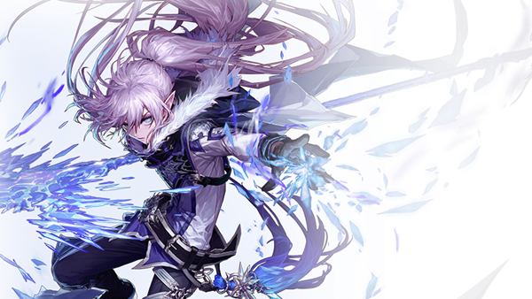
전쟁파 마나술사 리더
예시 이미지
이름 | 아사슨 아스트롬 | 직업 | 전 경찰, 현 마나정의협회장
성별 | 남자 | 나이 | 35
외형 | 172cm, 59kg, 백색 장발, 창백함, 서늘함, 푸른 협회복을 입음
동작 | 고상함. 수행하는 행동 외엔 일절 잔동작이 없음.
소리 | 공기 반 소리 반 저음, 수준 높은 어휘, 감정 일절 섞지 않는 말투, 필요 내용만 전달
능력 | 마나술을 능히 다룸, 특히 속성 부여에 특화, 제압 특화
속성 | 무덤덤함, 논리 추구, 효율 추구, 배타적, 진취적
배경 | 예전 경찰 근무를 해오며 하층민이 상층민을 상대로 무력을 가한 사건을 봐오며 상층민의 혜택과 보호, 사회 안정성을 근거로 신분제는 유지되어야 한다 주장.
상황 | 반전쟁파가 사회 계층 혼란을 야기할 우려가 있어 무장, 정체된 현재 상황을 깨부수기 위해 전쟁 준비.
관계 | 반전쟁파의 무지에 대해 연민을 느낌

Slide 7
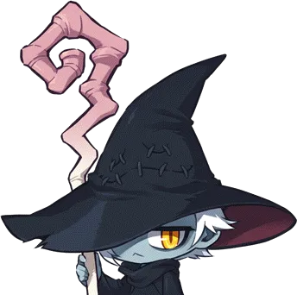
변환술사(길잡이)
이름 | 매스퍼 | 직업 | 무역상인
성별 | 남자 | 나이 | 27
외형 | 124cm, 22kg, 마름, 피부가 푸름, 검은 가운을 두름
동작 | 뚱땅뚱땅거리며 걸음, 통통 튀는 느낌의 제스쳐
소리 | 남자 아이 목소리, 그래도 또박또박 발음, 다소 음조가 높음
능력 | 뛰어난 공간지각력, 변환술 사용
속성 | 활발함, 발이 넓음, 반전쟁파, 친화력이 좋음
배경 | 부유하게 자라왔으나 부모님이 전쟁파여서 반항하고자 몰래 가정에서 나와 타 세력과 교류중
상황 | 현재 자신이 갈고 닦은 변환술을 이용해 만든 성과물을 창조 세력에서 비밀리에 교류 중 이내 주인공을 만나고 그를 도와 자신의 고향을 길잡이 역할
관계 | 반전쟁파 마나술사 리더와 돈독한 친분, 가족에겐 부정적 관계
예시 이미지

Slide 8
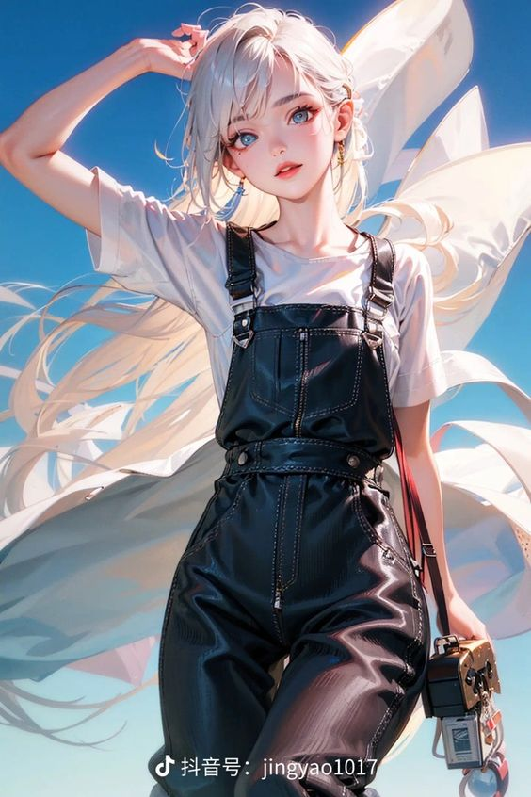
종전파 원로
이름 | 파쳄 | 직업 | 원로
성별 | 여자 | 나이 | 25
외형 | 160cm, 53kg, 하얀 긴 머리, 푸른 눈.
동작 | 조용한 걸음걸이, 동작을 크게 하지 않음.
소리 | 맑은 여자 목소리.
능력 | 변환술에 매우 능함. 남을 잘 가르침.
속성 | 조용함, 다툼을 싫어함, 평화로움을 좋아함, 중립적인 시선을 가지고 있음, 논리적임, 비논리적인 것을 싫어함.
배경 | 전쟁파인 부모님 밑에서 자랐음. 하지만 호전적인 부모님과는 달리 평화로운 것이 좋아 성격차이로 인해 불화로 인해 집을 나오게 됨. 그렇게 실력을 길러 원로가 됨.
상황 | 주인공에게 변환술을 가르쳐 원로가 되게 하여 전쟁을 막으려 함.
관계 | 가족과 단절한 상태, 주변 원로들과 교류는 하지 않음, 외톨이.
예시 이미지

Slide 9
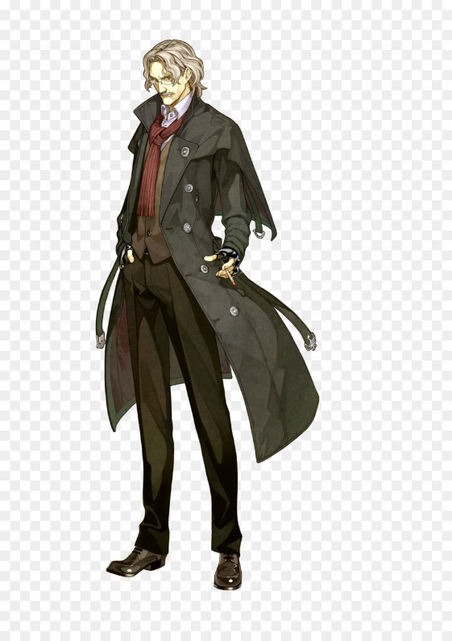
전쟁파 원로
이름 | 레이에 | 직업 | 원로
성별 | 남자 | 나이 | 59
외형 | 198cm, 78kg, 금백발의 가르마, 동그란 안경을 썼으며 롱 블레이저에 정갈한 차림새, 콧수염
동작 | 평소엔 정상적으로 걷다가 분위기 올랐을 때 기분좋게 요란해짐
소리 | 텐션이 다소 높은 유쾌한 중년 남성 목소리
능력 | 변환술에 매우 능함, 그 중에서도 사람을 다루는 것에 특화
속성 | 밝고 활발함, 친화력이 좋음, 기분이 안 좋을 땐 분위기 반전. 피드백 수용이 빠름.
배경 | 젊었을 때 자유를 위해 이곳저곳을 돌아다님. 하지만 그는 창조, 소멸 세력 땅을 방문하고자 하면 통제가 되어 자유롭지 않다는 것을 느낌. 진정한 자유를 위해선 희생이 따라야 한다고 주장했고, 변환술을 사용하여 몰래 통제되는 곳까지 돌아다니며, 그들의 약점마저 알아냄.
상황 | 천부적인 그의 재능으로 원로까지 올라왔고, 자유를 위해 전쟁하는 것에 설득중임.
관계 | 거의 모든 원로들과 고루고루 친함. 의견이 다른 원로들도 자신의 의견에 포섭 중.
예시 이미지

Slide 10
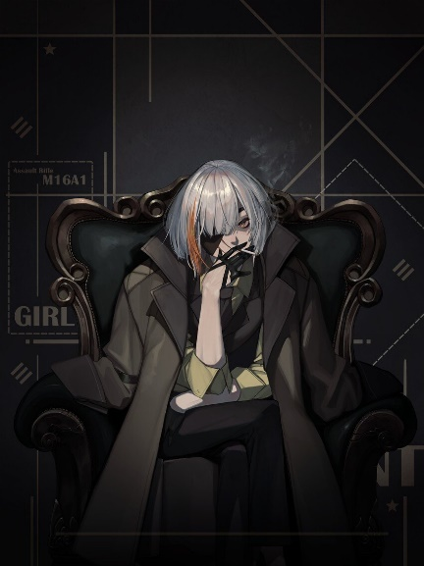
전쟁파 원로
이름 | 아넬라 | 직업 | 원로
성별 | 여자 | 나이 | 37
외형 | 181cm, 65kg, 올블랙 패션에 좀 기른 단발, 백발, 얼굴에 훼손된 자국
동작 | 생각에 잠긴 듯한 발걸음, 관심 없어하는 몸짓
소리 | 여성 중저음 흘리는 듯한 목소리, 크게 신경 안쓰는 말투
능력 | 누구보다도 빠른 변환술 구사, 추상적인 물체 구현
속성 | 염세적, 모든 사람들의 얘기에 관심이 없음. 항상 생각에 잠김. 현실과 다른 요소에 관심.
배경 | 어릴 적부터 자신만의 세계에서만 꿈을 가짐. 자신의 재능, 능력에 탐하는 사람들이 위협을 지속적으로 가해왔는데 손 쉽게 제압함. 그 수 많은 위협 중 한 번 그녀의 얼굴에 훼손을 가하는 일이 벌어지고 이후 세상을 매우 부정적으로 바라봄. 오기 싫었지만 안전한 공간 확보, 자기 자신을 위해 자신의 능력을 증명하고 원로원에 들어옴.
상황 | 원로원 측의 주장이든 누구의 주장이든 별 관심이 없으며 어떤 말에도 편향되지 않는다.
관계 | 의외로 원로들이랑 친분이 있으나 베풀지는 않음
예시 이미지

Slide 11
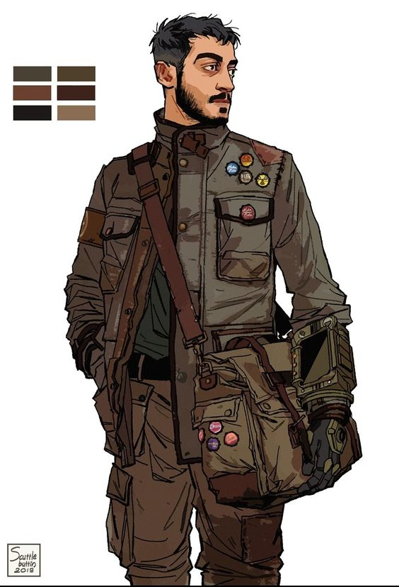
사이보그
예시 이미지
이름 | 기우르 | 직업 | 흥신소원
성별 | 남자 | 나이 | 24
외형 | 175cm, 검은 짧은 머리, 80kg, 왼쪽 팔이 기계로 되어 있음, 턱수염, 크로스백을 매고 있음.
동작 | 정신 없이 걸어다님, 과장스런 행동을 많이 함.
소리 | 굵은 목소리
능력 | 소활술을 다룰 수 있으나, 잘 다루진 못함.
속성 | 덜렁거림, 친화력이 높음, 친절함, 정이 많음.
배경 | 어릴 적 흥신소장에게 구해졌음
상황 | 흥신소에서 흥신소장을 도와 일하고 있음, 주인공을 도와 기계도에서 전쟁을 막을려 함.
관계 | 흥신소장과 친함.

Slide 12
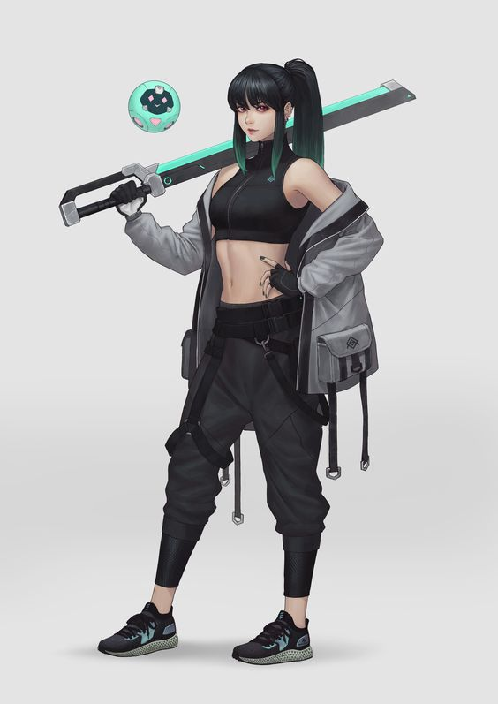
흥신소장
예시 이미지
이름 | 료무 | 직업 | 흥신소장
성별 | 여자 | 나이 | 32
외형 | 175cm, 오른쪽 팔이 기계로 되어 있음, 긴머리.
동작 | 무기를 어깨 위에 올려놓고 걸어다님, 느긋한 걸음걸이.
소리 | 허스키한 목소리
능력 | 소활술을 매우 잘 다룸, 검술에 매우 뛰어남.
속성 | 주변에 무관심함, 매사 귀찮아 함, 무사태평함, 자신의 영역 안의 것들을 건드리면 성격이 날카로워짐.
배경 | 어릴 적 전쟁을 경험하여 소활술과 무기술이 뛰어나지만, 호전적이던 성격이 지금의 성격이 되었음, 전쟁이 끝나고 흥신소를 세워 돈을 벌어 살아가고 있음.
상황 | 전쟁을 일으키기 위해 보급형 안드로이드를 생산하고 있음, 주인공과 대립됨.
관계 | 기우르를 구해주고 길러줌, 빈디타와 라이벌 관계임,

Slide 13
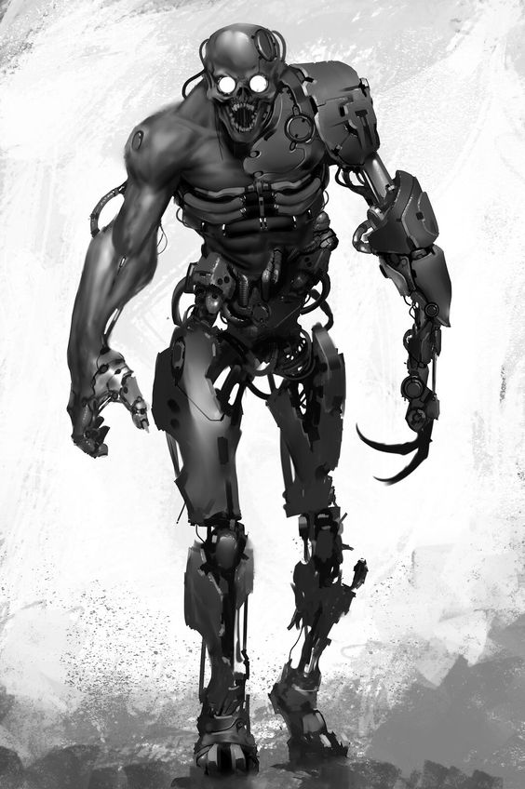
안드로이드
예시 이미지
이름 | 빈디타 | 직업 | 무직
성별 | 없음 | 나이 | 35
외형 | 195cm, 온 몸이 기계로 이루어져 있음, 검은색
동작 | 구부정한 모습으로 걸어 다님.
소리 | 갈라지는 굵은 기계 목소리
능력 | 소활술을 매우 잘 다룸, 보급형 안드로이드를 생산할 수 있음.
속성 | 무자비함, 분노라는 감정 밖에 남지 않음, 모든 것을 싸움으로 해결하려고 함, 가슴 속에 있는 코어를 부수면 활동이 중단 됨.
배경 | 20살 때 전쟁에서 흥신소장에게 패배하여 분노심에 온 몸을 기계로 만들어 전쟁을 일으키려고 함.
상황 | 전쟁을 일으키기 위해 보급형 안드로이드를 생산하고 있음, 주인공과 대립됨.
관계 | 흥신소장과 라이벌 관계임.

Slide 14

QnA

Slide 15
출처
https://www.pinterest.co.kr/pin/593278950933145443/
https://www.pinterest.co.kr/pin/665618019941597647/
https://www.pinterest.co.kr/pin/604608318696216324/
https://www.pinterest.co.kr/pin/761952830710783677/
https://www.pinterest.co.kr/pin/7036943160225730/
https://www.pinterest.co.kr/pin/1337074886268319/
https://www.pinterest.co.kr/pin/854558098059186302/

